Slide 1

A
현장 발주 관리
팀 : 일주오
강명서, 권문규, 조해찬
한가람 IT 센터

Slide 2
목차
1
2
프로젝트 개요
프로젝트 팀 구성 및 역할
3
4
프로젝트 결과
프로젝트 수행 과정
5
자체 평가 의견

Slide 3
1. 프로젝트 개요
- 프로젝트 주제
- 현장에서 발주가 가능하도록 기능 구현
- 프로젝트 선정 배경
- 기존에는 작업자가 현장에서 자재 부족을 인지하더라도 관리자에게 직접 요청을 해야 되는 번거로움이 있었음.
- 프로젝트 개요
- 웹 화면에서 자동 발주 기능 구현(현장 키오스크에 웹 화면을 띄워서 창고별로 재고 수량 확인 및 발주 기능 구현)
- 라즈베리파이 환경에서 버튼을 클릭해 자동 발주 기능 구현
- 기대 효과
- 현장에서 작업자가 직접 발주 신청을 할 수 있도록 함으로서 발주 요청에 소요되는 시간을 절감시켜 작업 효율성을 향상시키는 효과가 있음.
- 개발 스택
- HTML 5
- CSS 3
- JavaScript
- Python
- C#
- Microsoft Visual studio 2022
- Microsoft Visual studio Code 2019
- Microsoft SQL Server Management Studio 2019

Slide 4
2. 프로젝트 팀 구성 및 역할
훈련생 | 역할 | 담당 업무
강명서 | 팀원 | ▶ 개발 산출물 정리 ▶ 구매 요청 관리 및 발주 화면 수정
권문규 | 팀원 | ▶ 회의록, 설계서 작성 ▶ 구매 요청 관리 화면 개발
조해찬 | 팀원 | ▶ 웹 화면에서 자동 발주 화면 개발 ▶ 입고 등록 화면 개발 ▶ 입고 이력 확인 화면 개발 ▶ 품목 이미지 등록 화면 개발 ▶ 라즈베리파이 환경에서 IoT 스위치를 이용한 자동 발주 가능

Slide 5
3. 프로젝트 수행 과정
구분 | 기간 | 활동 | 비고
분석 및 설계 | ▶ 8/5(토) ~ 8/10(목) | ▶ 프로젝트 기획 및 주제 선정 ▶ 기획안 작성
구현 | ▶ 8/10(목) ~ 8/25(금) | ▶ 구현 및 기능 추가
테스트 | ▶ 8/26(토) ~ 9/2(토) | ▶ 기능 테스트 및 수정
총 개발 기간 | ▶ 8/5(토) ~ 9/2(토) (총 4주)

Slide 6
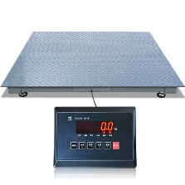
4. 프로젝트 수행 결과
▶
흐름도(To Be)
품목정보(DB)
Web 발주
품목정보 조회
발주 승인 등록 여부
Y
발주 관리
N
입고 관리
IOT 발주(라즈베리파이)
구매 요청 관리
재고 관리
재고조회

Slide 7
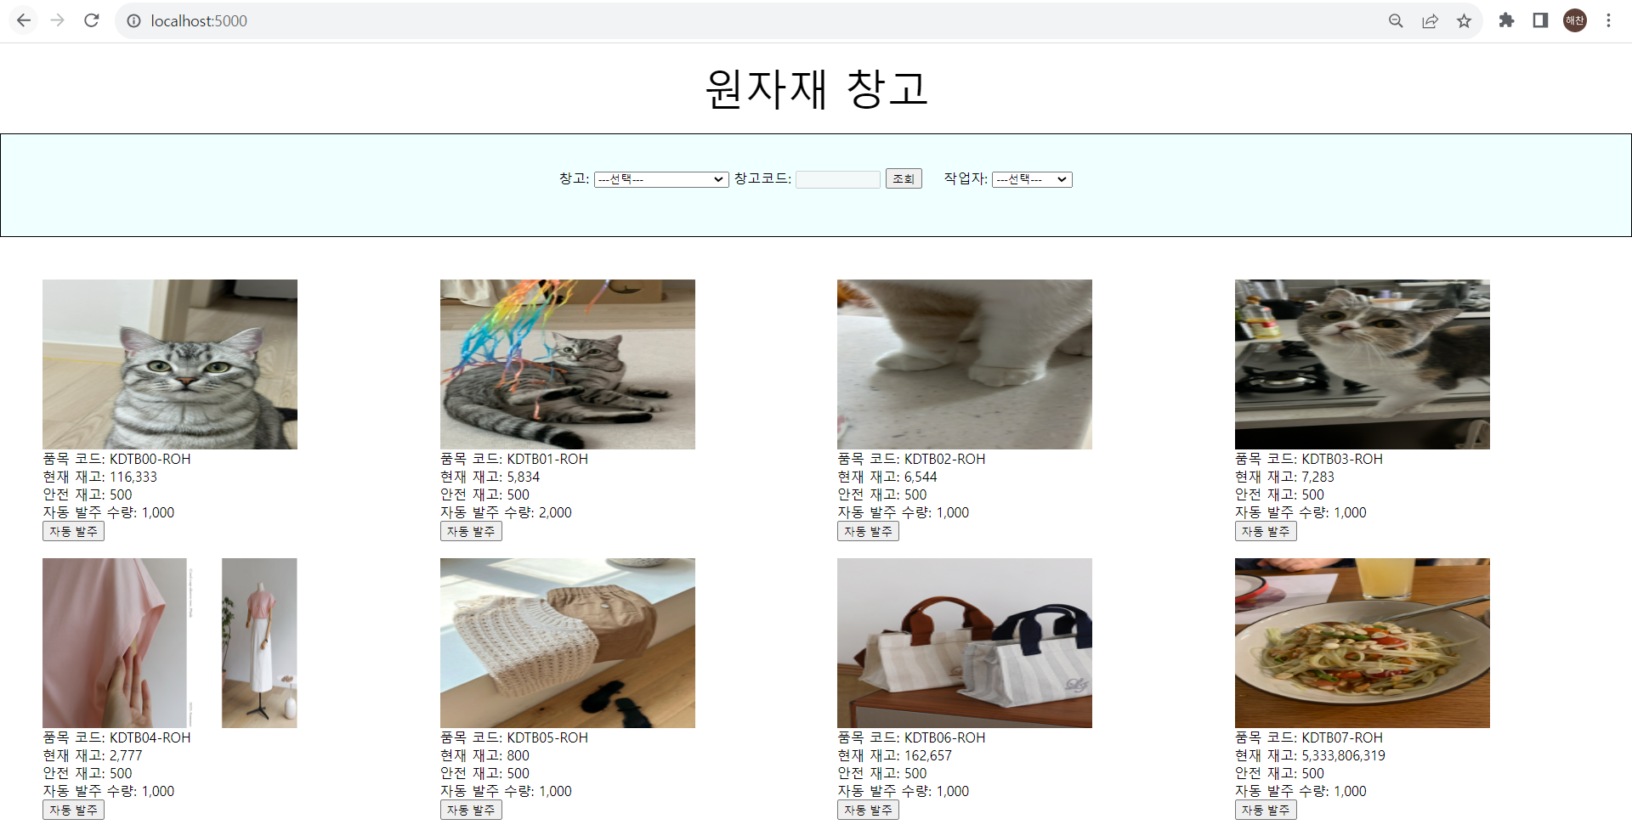
4. 프로젝트 수행 결과
결과 제시 ① 웹 발주 화면
창고별 품목 조회 후 발주 버튼으로 발주 가능
원자재 창고를 조회했을 때 8개의 품목이 있으며 각 품목별로 밑에 있는 자동 발주 버튼을 클릭해서 발주할 수 있다.
품목별 지정된 자동 발주 수량대로 발주 요청이 들어간다.

Slide 8
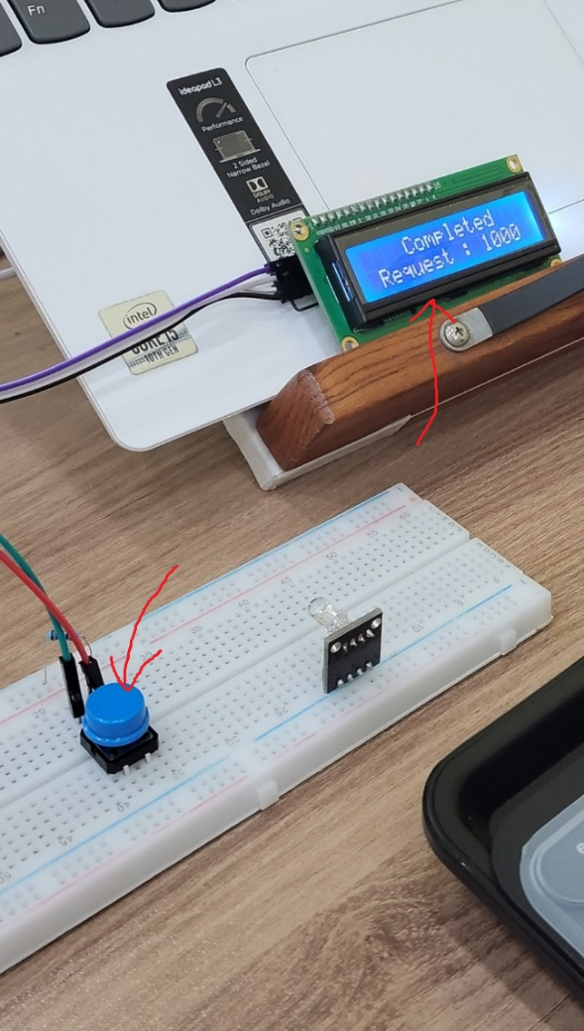
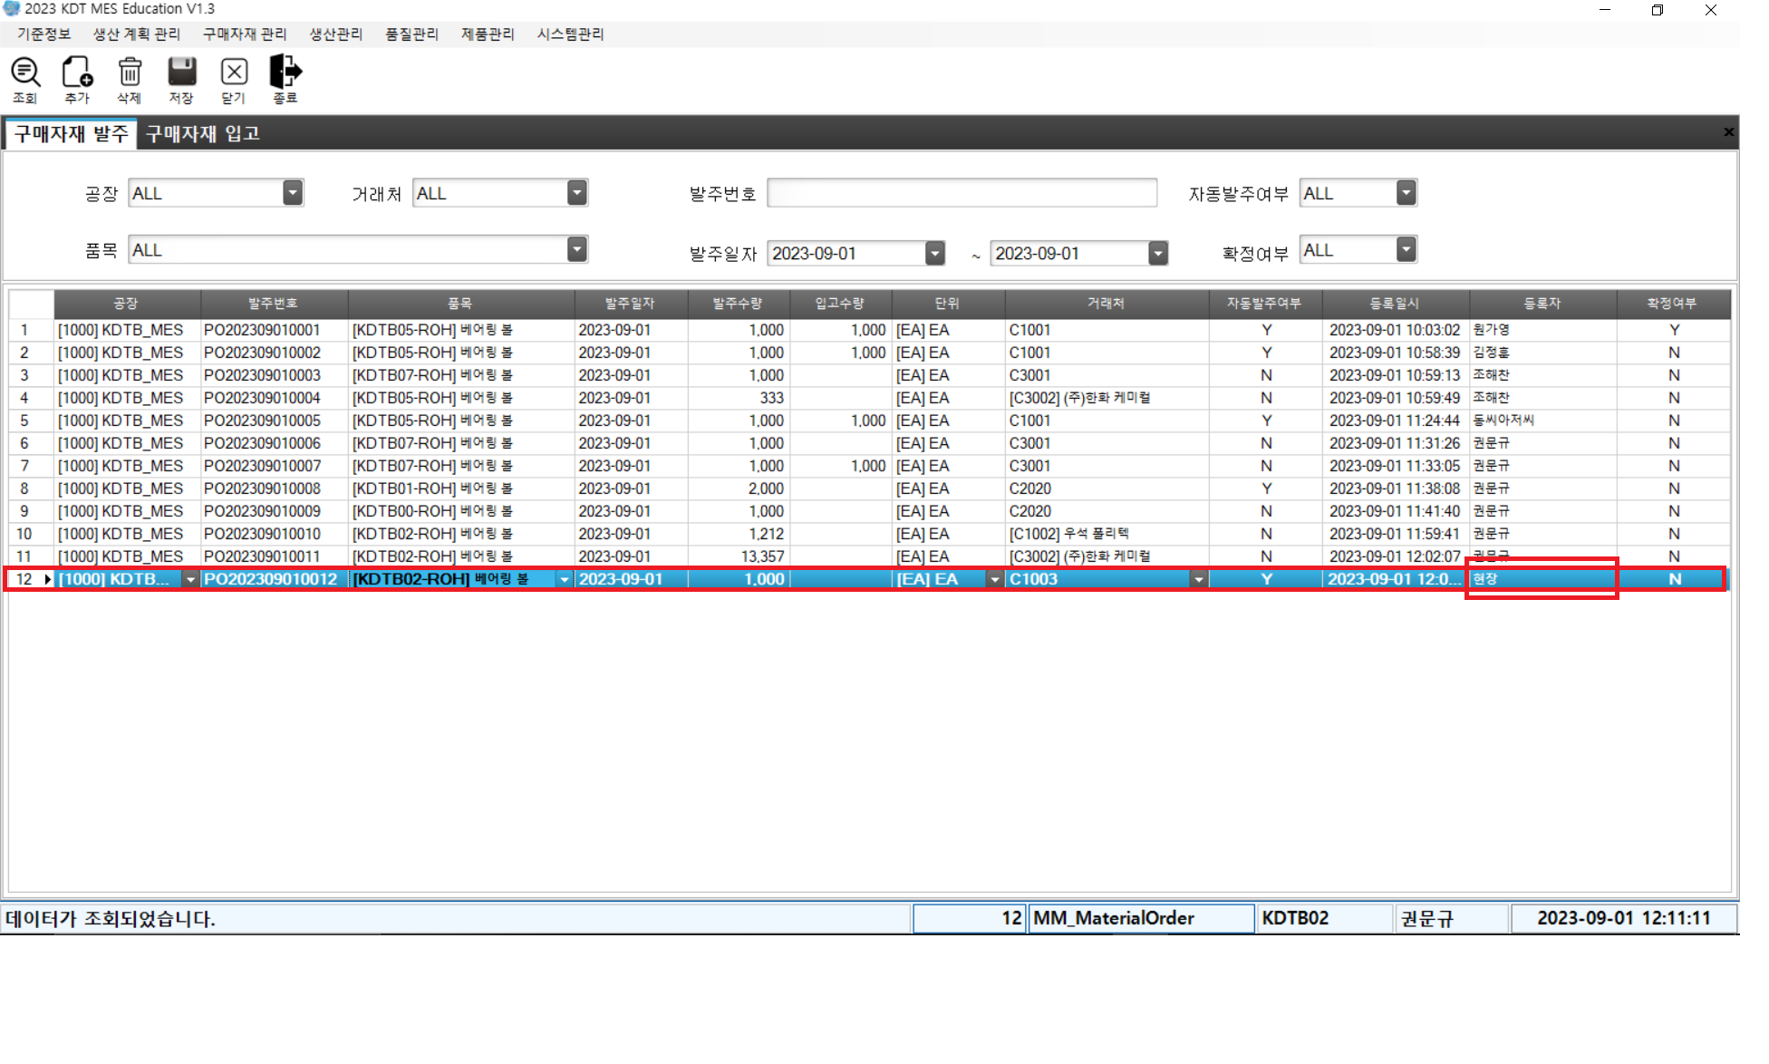
4. 프로젝트 수행 결과
결과 제시 ② 라즈베리파이
라즈베리파이에서 발주 버튼 기능 구현
기존 웹 화면에서 자동 발주 버튼의 기능을 실제 라즈베리파이에 버튼으르 연결해서 구현했다. 버튼 클릭 시 라즈베리파이별로 지정된 품목의 정보를 통해 자동 발주 요청을 할 수 있다

Slide 9
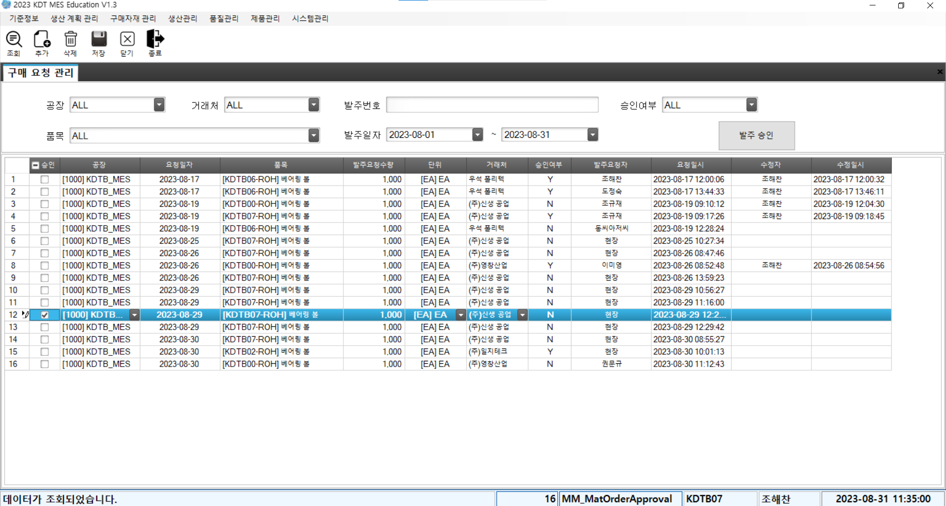
4. 프로젝트 수행 결과
결과 제시 ③ 구매 요청 관리 화면
현장에서 요청한 발주품목들 중 관리자의 승인이 필요한 품목들 조회 및 승인 가능 화면
좌측 상단의 추가 버튼을 이용해서 새로운 품목을 추가할 수도 있고 삭제 버튼을 클릭해서 승인되지 않은 품목들을 삭제할 수 있다.
승인 체크박스 클릭 후 저장하면 발주 승인이 된다.

Slide 10
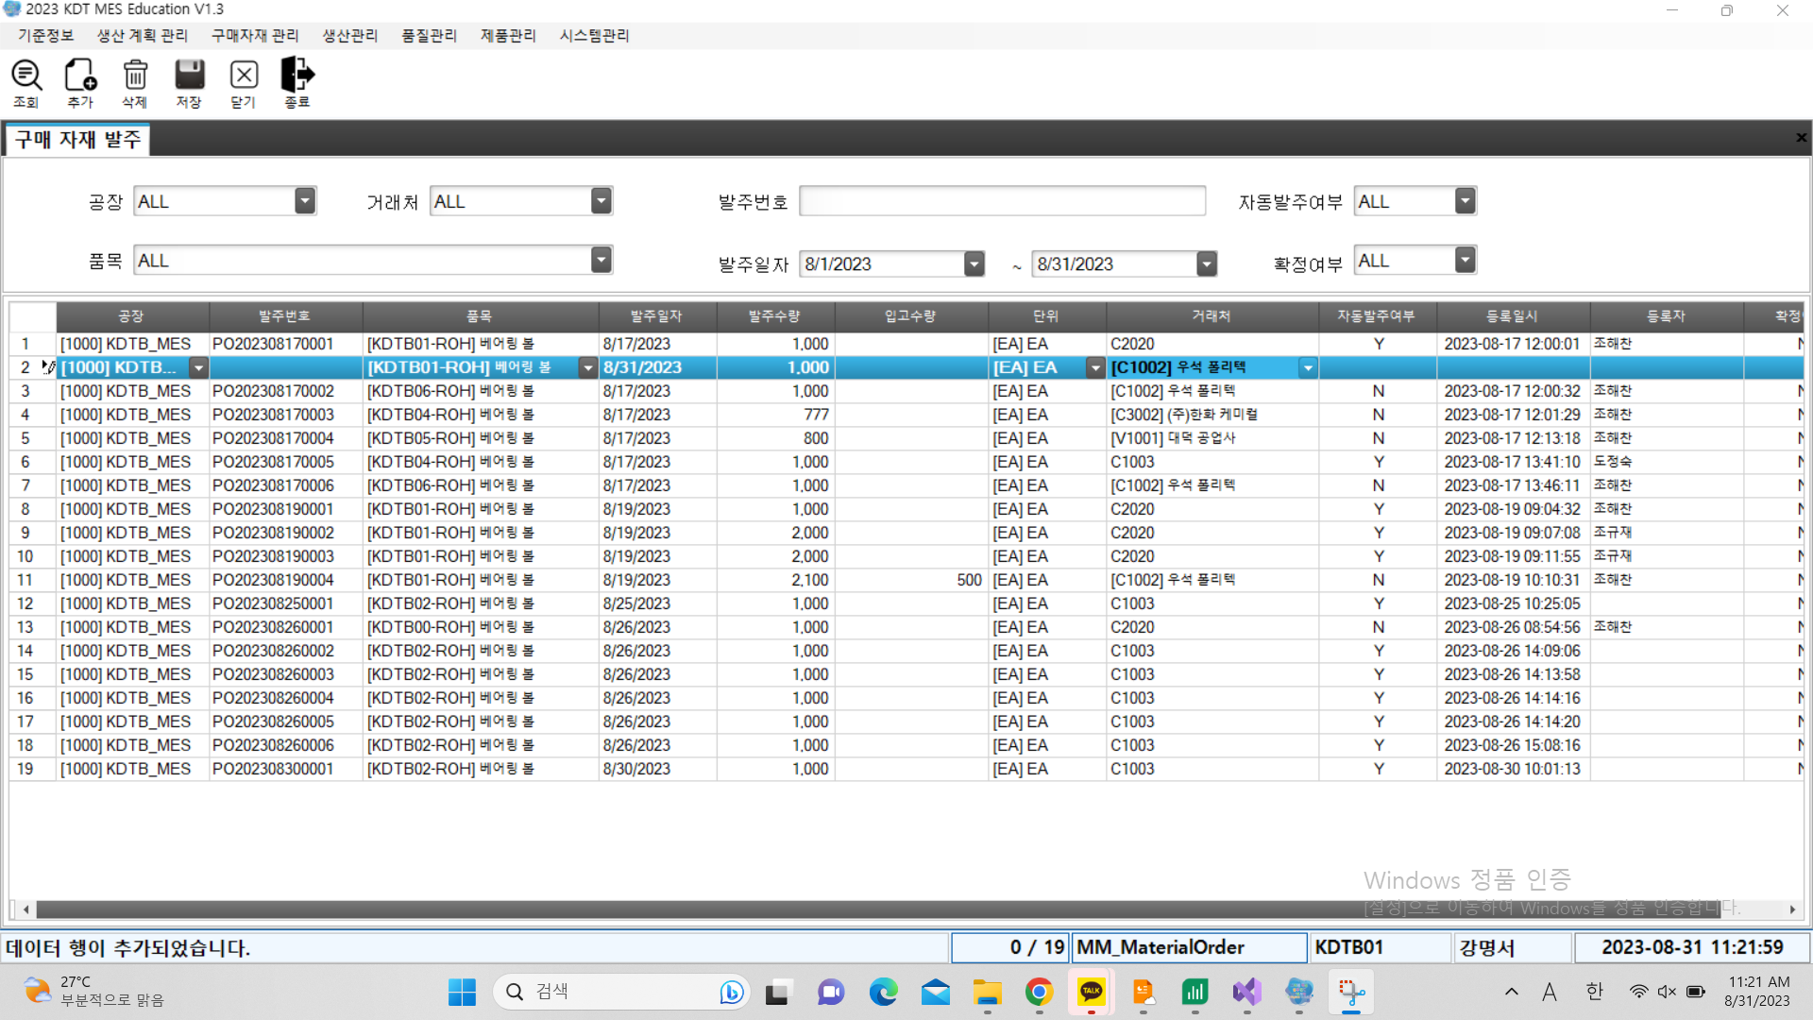
4. 프로젝트 수행 결과
결과 제시 ③ 구매 자재 발주 화면
발주이력 조회 및 발주 등록 가능
어떤 품목들이 발주되었는지 볼 수 있다.
좌측 상단의 추가, 삭제 버튼을 이용해서 신규 발주를 넣을 수도 있고 발주가 확정되지 않은 발주내역을 삭제할 수 있다.

Slide 11
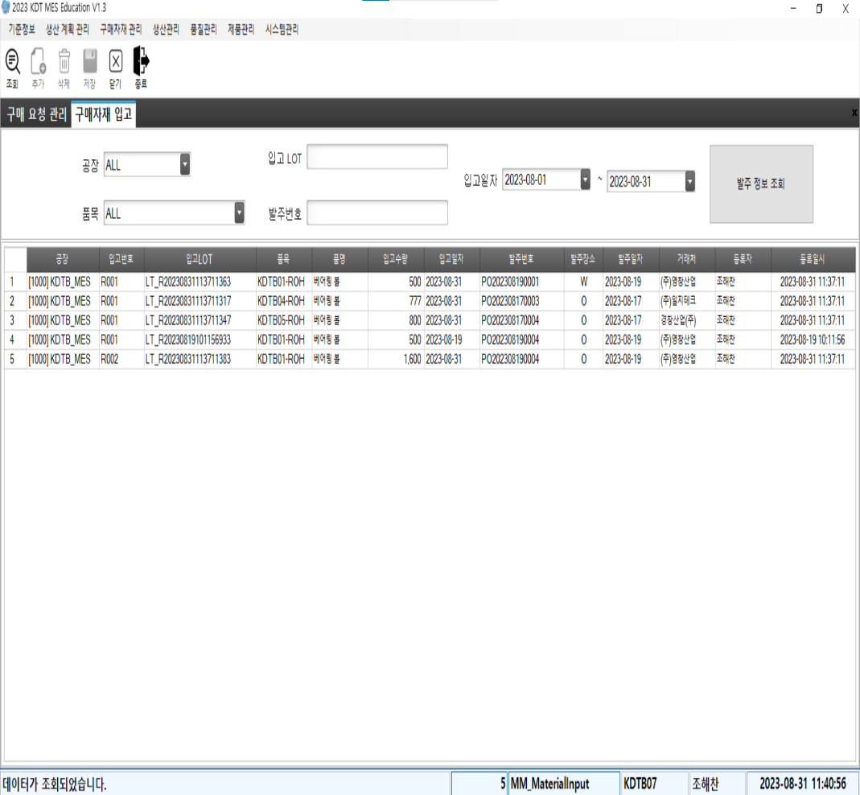
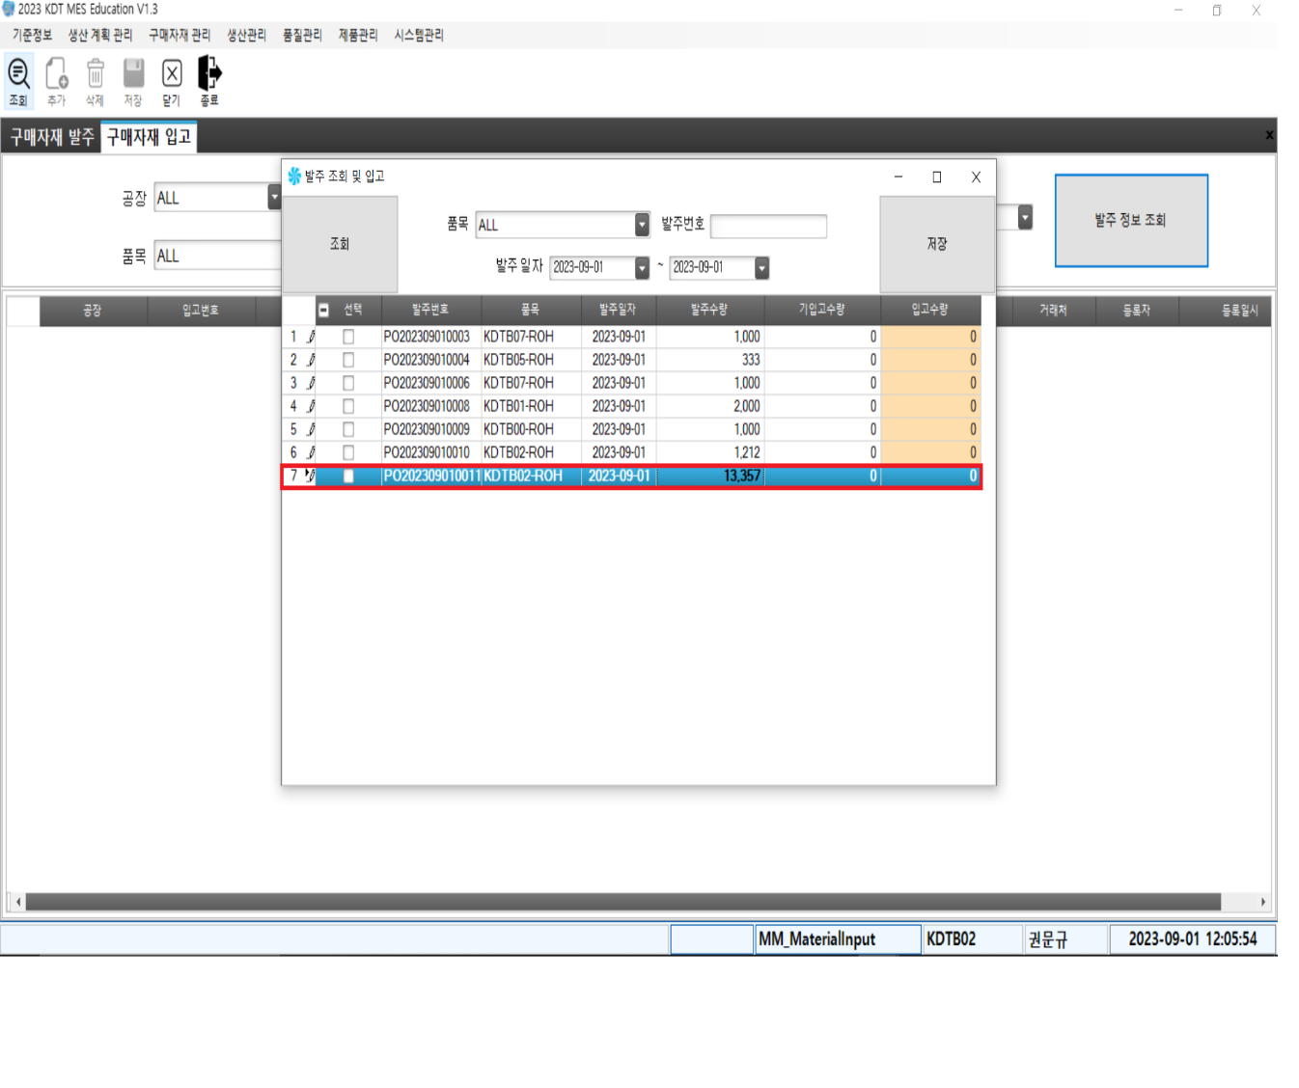
4. 프로젝트 수행 결과
결과 제시 ④ 입고 관리 화면
입고 정보를 관리하는 화면
어떤 품목들이 발주되었는지 볼 수 있다.
좌측 상단의 추가, 삭제 버튼을 이용해서 신규 발주를 넣을 수도 있고 발주가 확정되지 않은 발주내역을 삭제할 수 있다.
입고 등록 화면에서는 발주되어 있는 품목 확인 및 입고 등록을 할 수 있다.
클릭 시 입고 등록 화면 이동

Slide 12
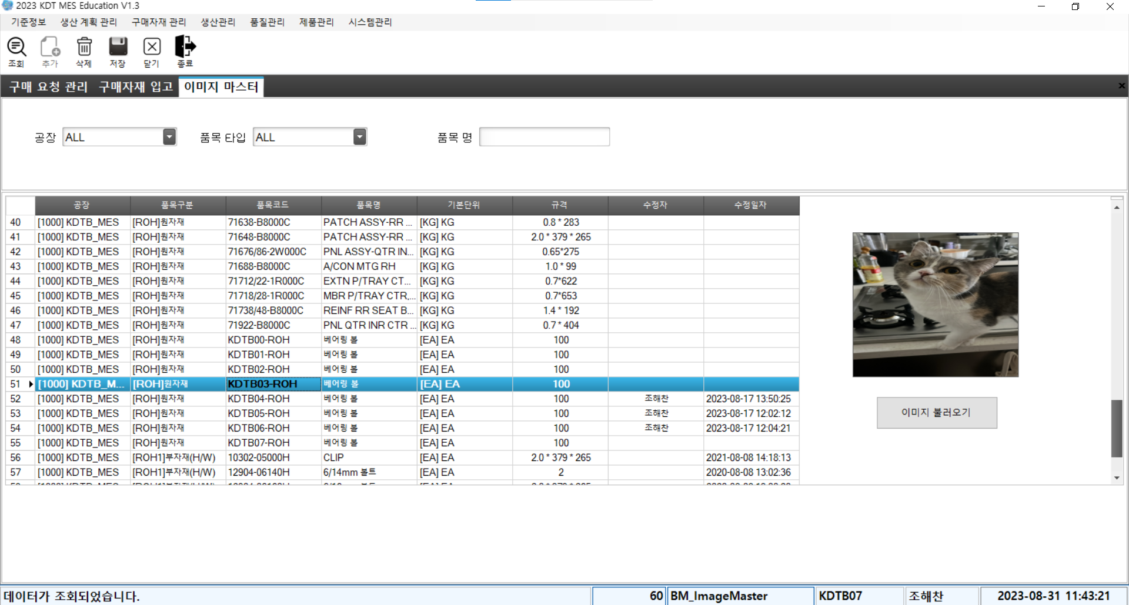
4. 프로젝트 수행 결과
결과 제시 ⑤ 품목 이미지 등록
품목 이미지 등록 및 수정, 삭제 가능

Slide 13
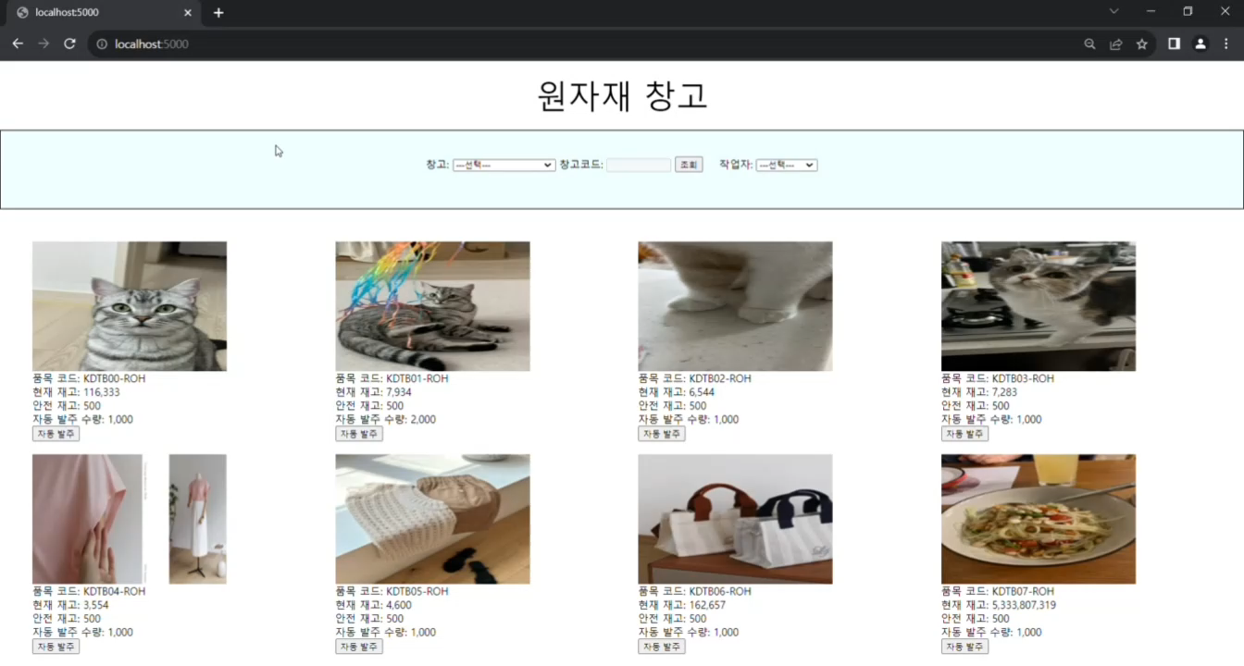
4. 프로젝트 수행 결과
결과 제시 ⑥ 시연 동영상

Slide 14
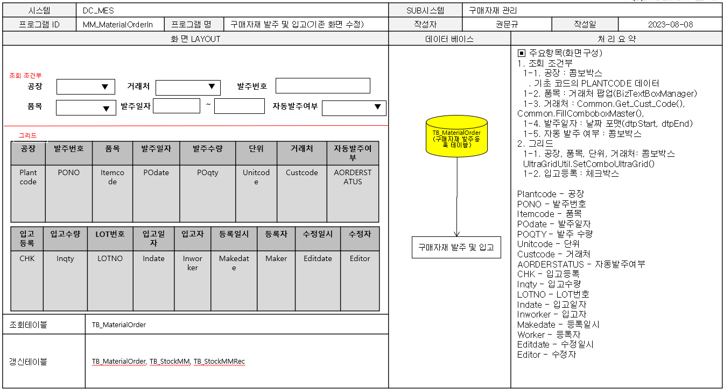
4. 프로젝트 수행 결과
결과 제시 ⑦ 프로세스 산출물 – 어플리케이션 설계서

Slide 15
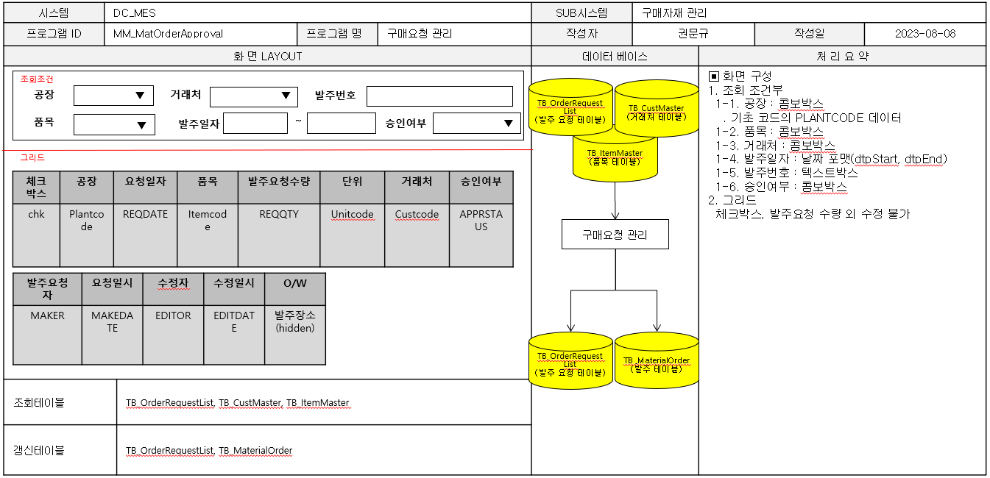
4. 프로젝트 수행 결과
결과 제시 ⑦ 프로세스 산출물 – 어플리케이션 설계서

Slide 16
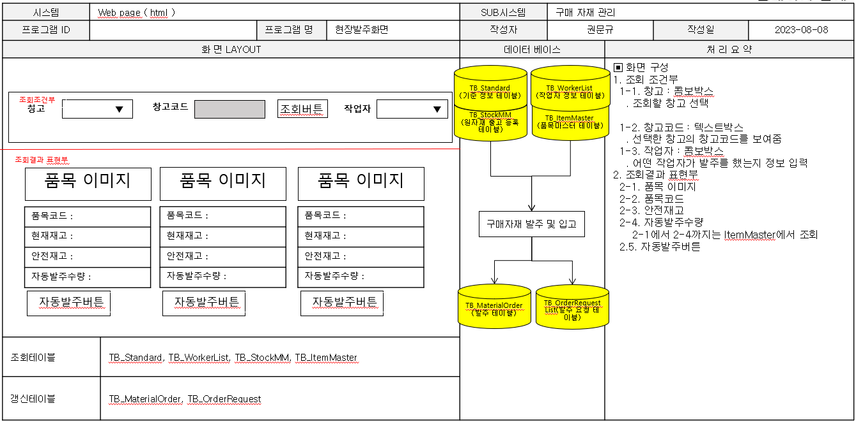
4. 프로젝트 수행 결과
결과 제시 ⑦ 프로세스 산출물 – 어플리케이션 설계서

Slide 17
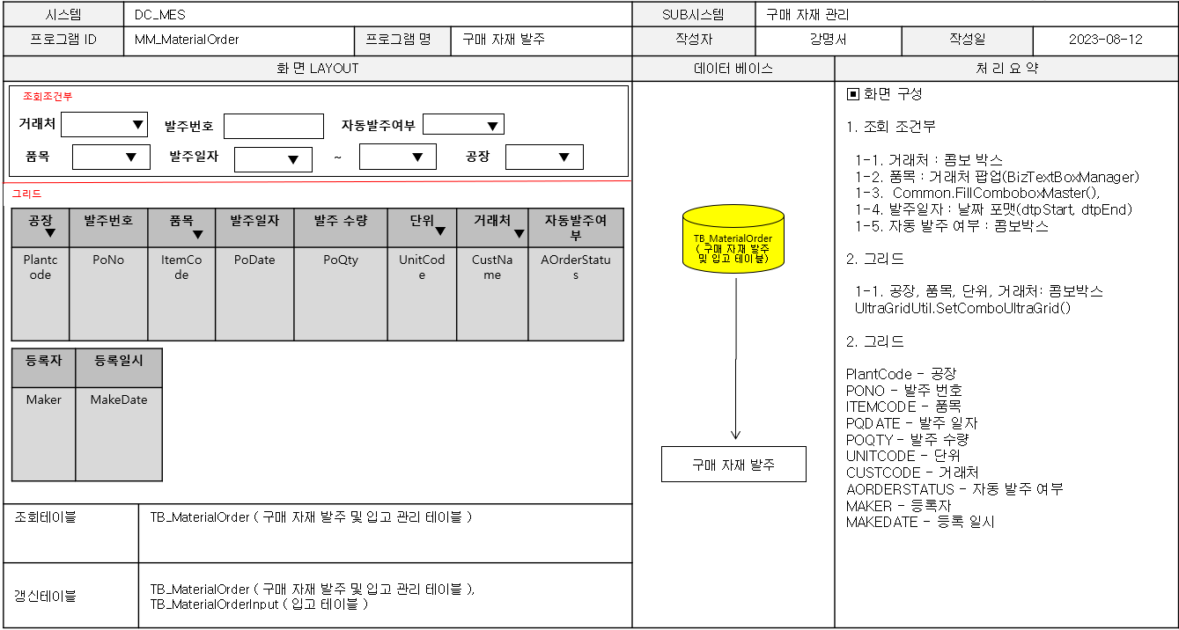
4. 프로젝트 수행 결과
결과 제시 ⑦ 프로세스 산출물 – 어플리케이션 설계서

Slide 18
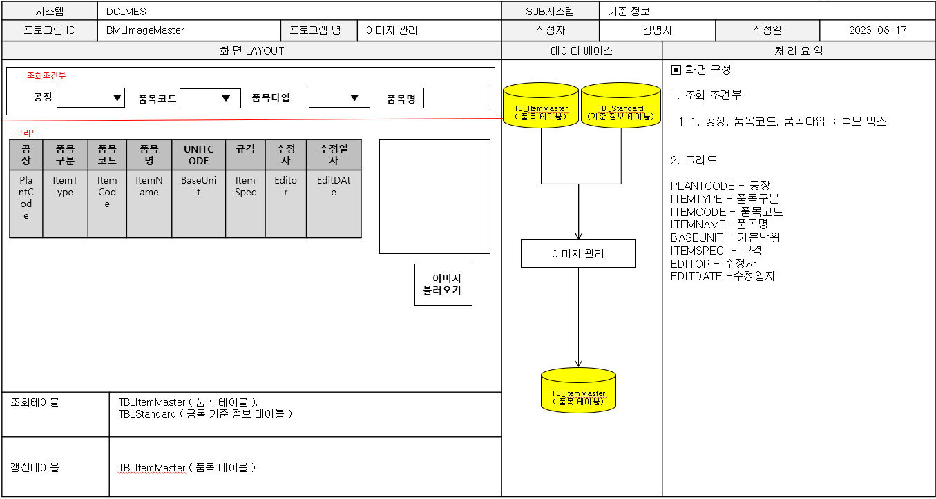
4. 프로젝트 수행 결과
결과 제시 ⑦ 프로세스 산출물 – 어플리케이션 설계서

Slide 19
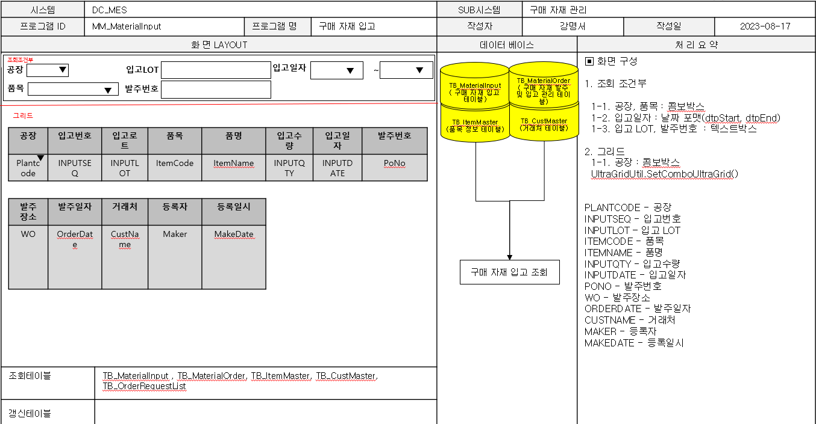
4. 프로젝트 수행 결과
결과 제시 ⑦ 프로세스 산출물 – 어플리케이션 설계서

Slide 20
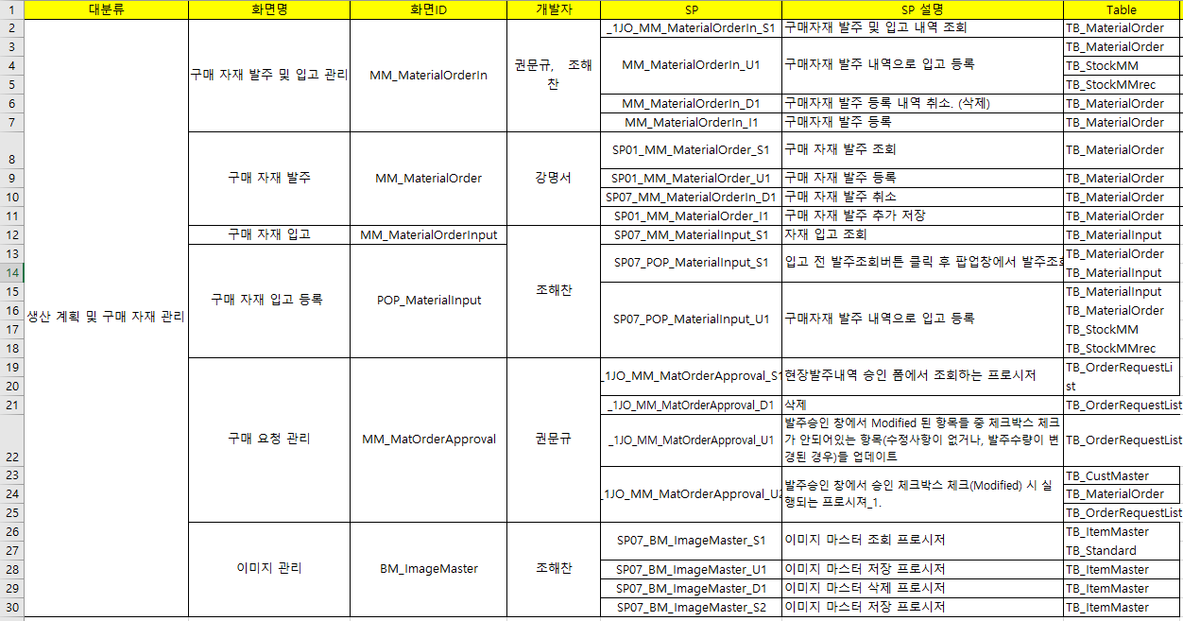
4. 프로젝트 수행 결과
결과 제시 ⑦ 프로세스 산출물 – 개발 리스트

Slide 21
4. 프로젝트 수행 결과
결과 제시 ⑧ 프로젝트 소감
강명서
ㅇ
권문규
최종 프로젝트를 수행하면서 MES 시스템의 흐름에 대해서 조금 더 자세히 알 수 있게 된 좋은 계기였다.
이미지를 데이터베이스에 등록해서 파이썬에서 정보를 가져와서 웹 화면에 출력해주는 방법을 배울 수 있었다.
멘토님과 프로젝트를 진행하면서 현업에 대한 여러 정보를 들을 수 있어서 좋았다.
Sourcetree를 이용한 깃허브 사용법을 배웠다.
조해찬
플라스크 서버에서 데이터베이스에서 불러온 정보를 웹 화면에 보내는 방법을 배울 수 있었다.
사무실 직원들 뿐 아니라 현장작업자들이 사용할 수 있는 프로그램을 만들 수 있어서 뿌듯했다.
이때까지 배웠던 것들을 재점검하는 시간을 가졌고, 현업에서 어떻게 쓰이는지

Slide 22
감사합니다

